Slide 1

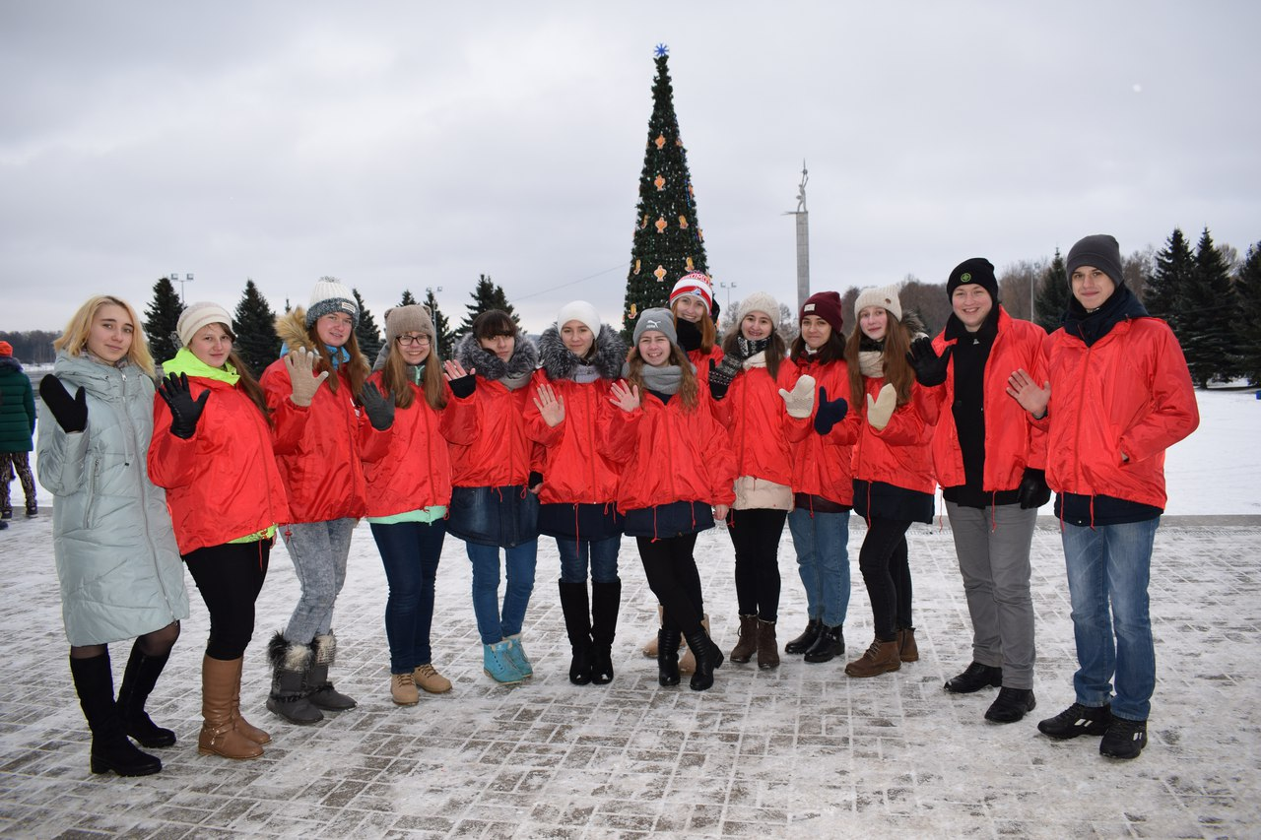
Волонтерский корпус города Рыбинска
У нас одним добрым делом
дело не заканчивается!

Slide 2





Мы волонтеры города Рыбинска
1200 волонтеров
25 % школьники
60 %
студенты
15 % работающая молодежь
Более 60 мероприятий

Slide 3

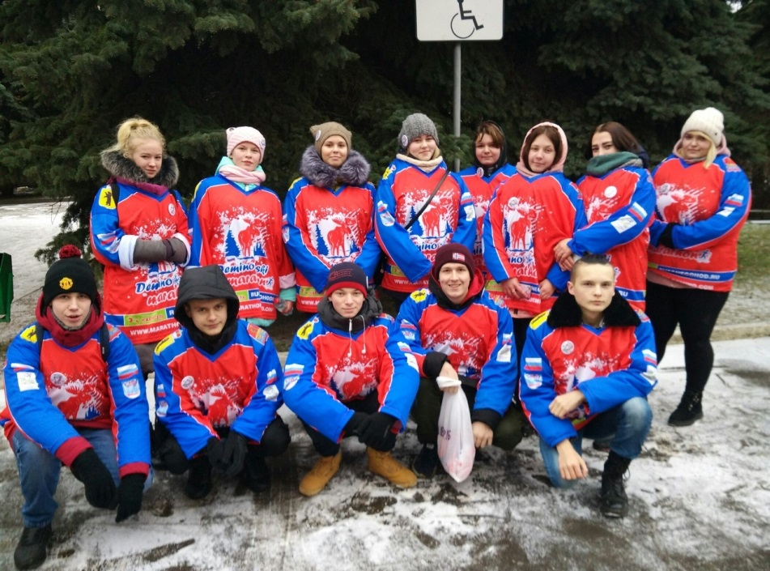
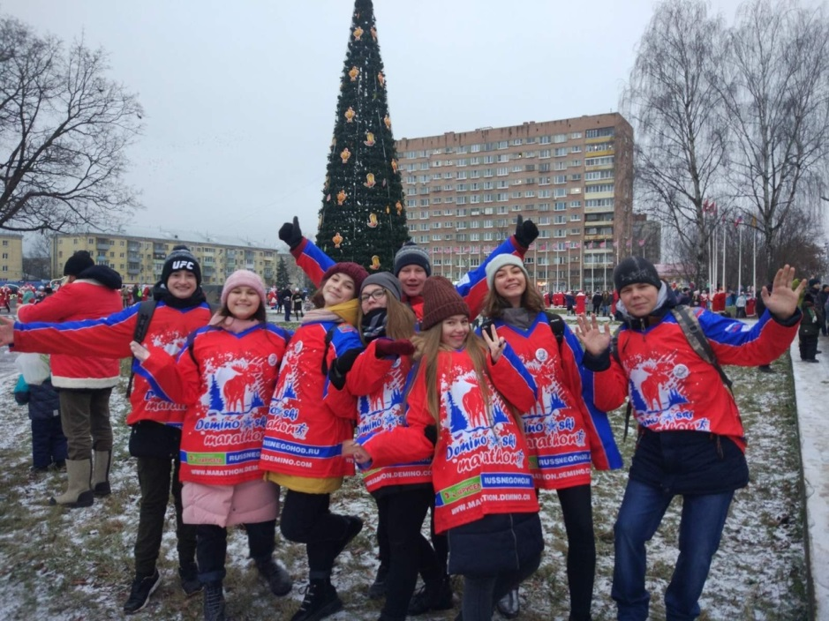
Крупные мероприятия волонтеров города Рыбинска
НаШествие Дедов Морозов 2019

Slide 4
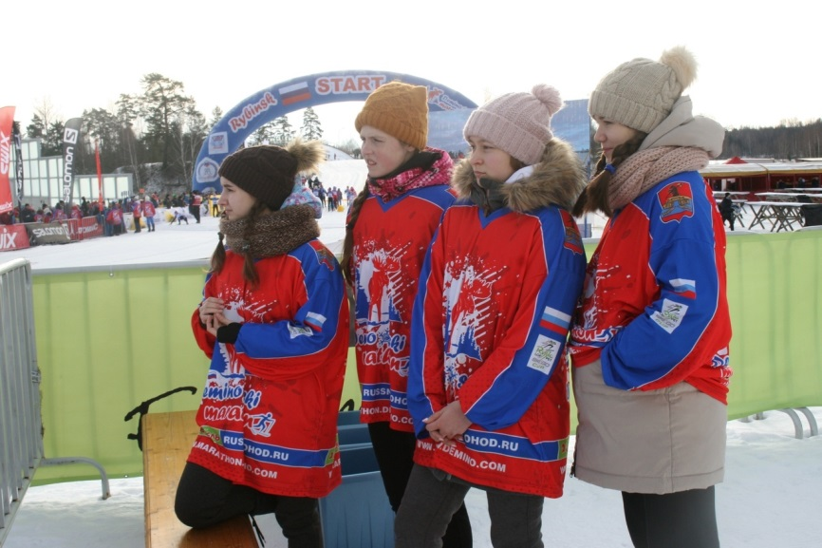
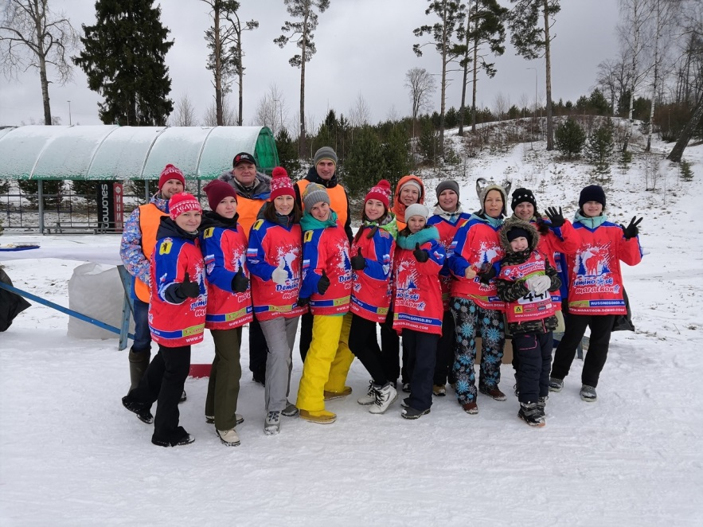
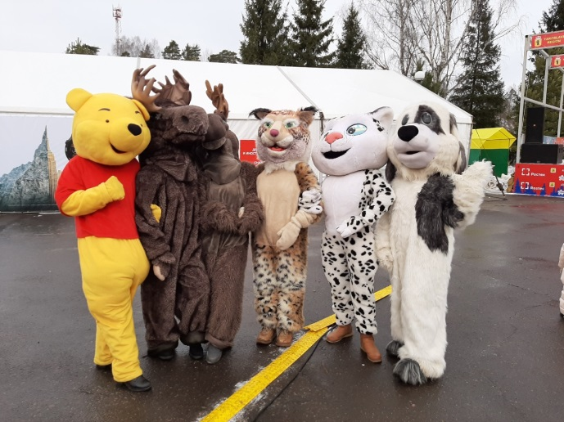
Крупные мероприятия волонтеров города Рыбинска
XIII Деминский лыжный марафон

Slide 5
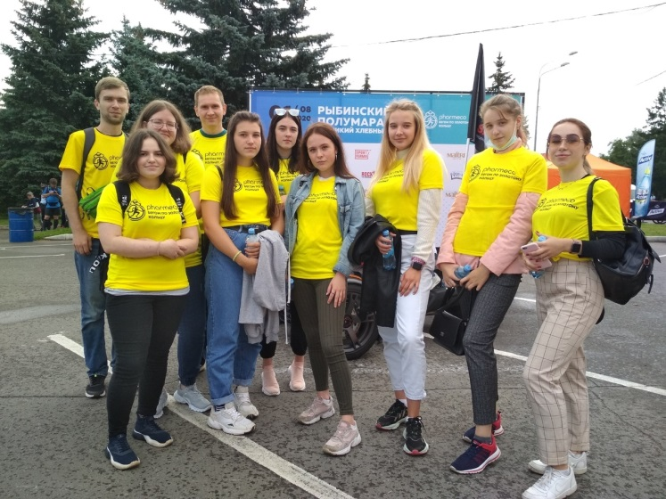
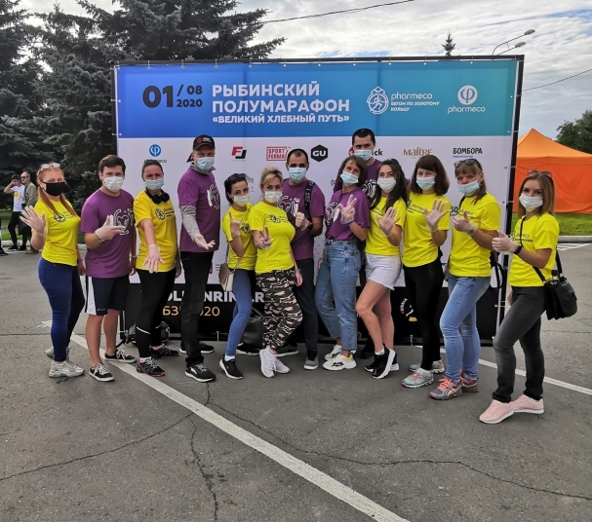
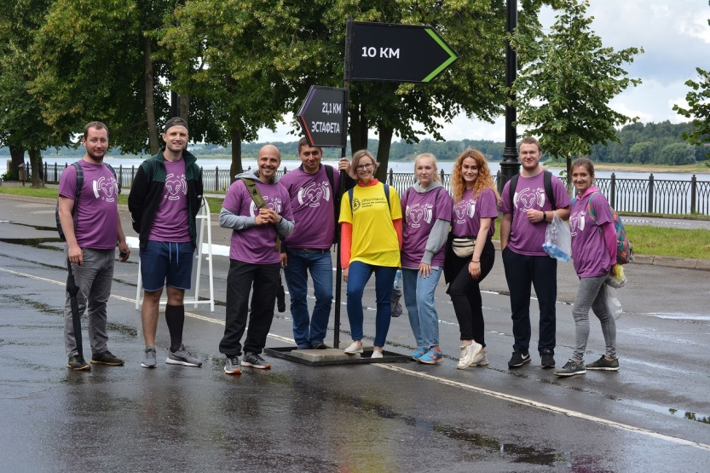
Крупные мероприятия волонтеров города Рыбинска
Полумарафон «Великий хлебный путь»

Slide 6
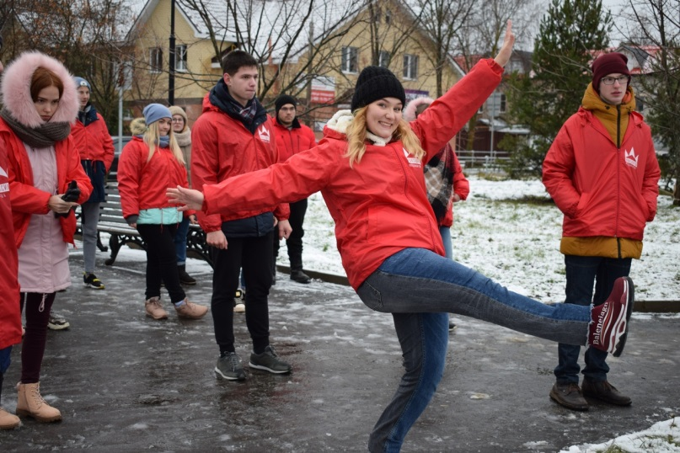
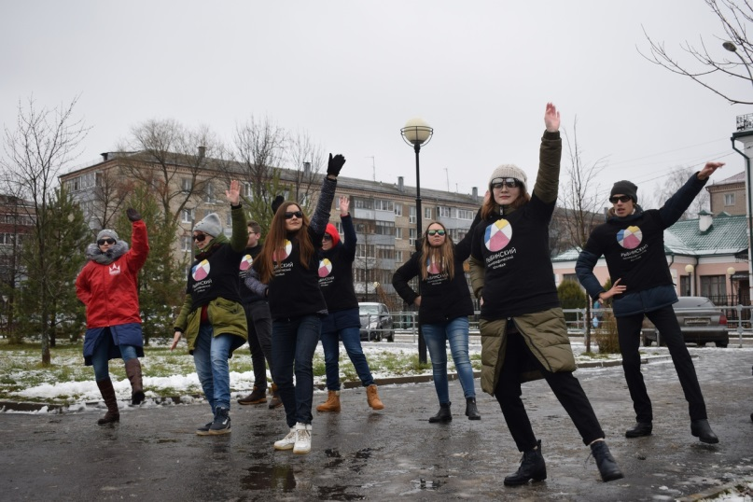
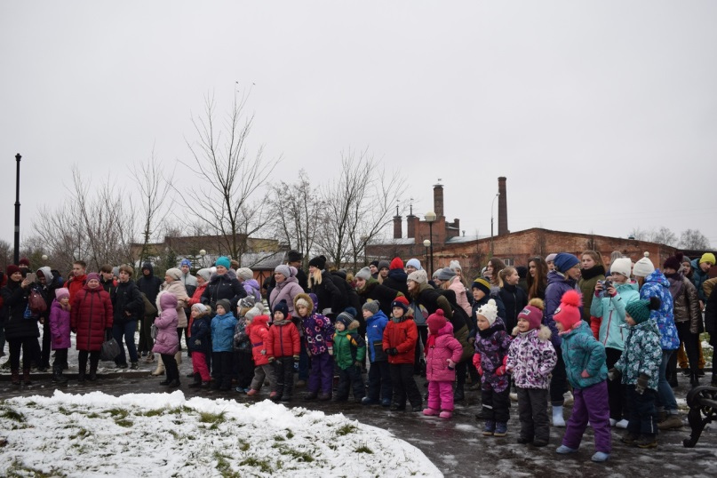
Крупные мероприятия волонтеров города Рыбинска
Акция «Детям заботу взрослых»

Slide 7
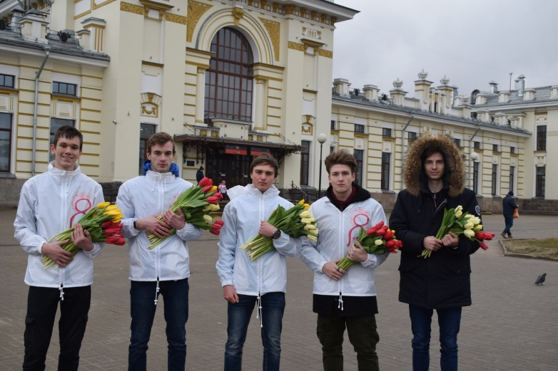
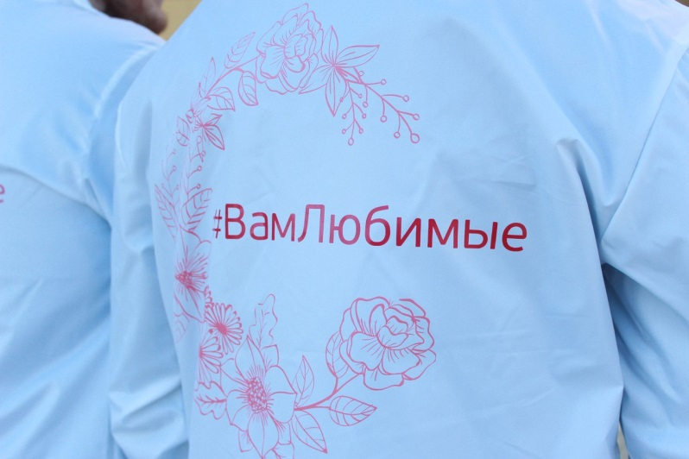
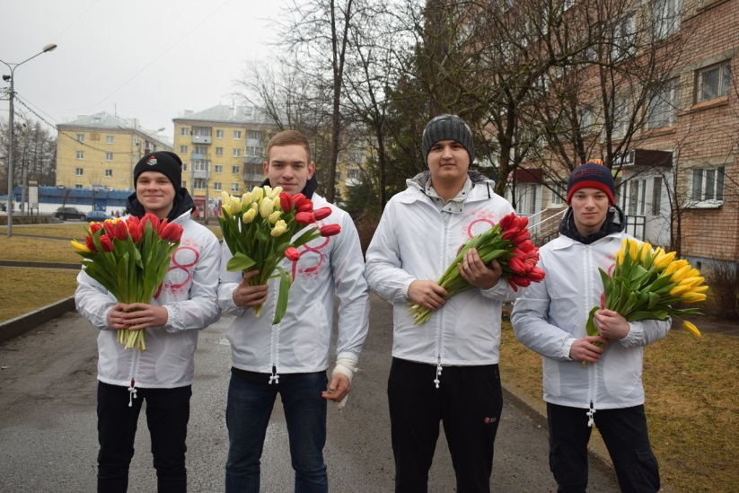
Крупные мероприятия волонтеров города Рыбинска
Акция «Вам, любимые»

Slide 8
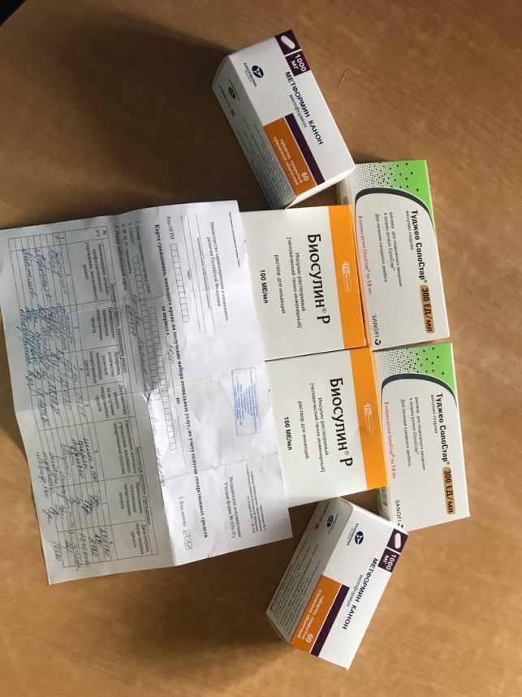
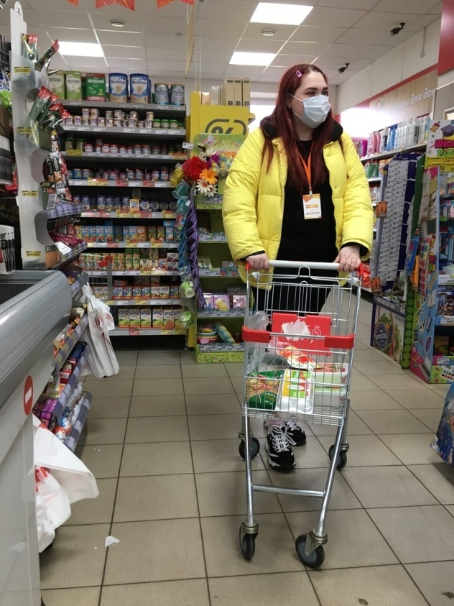
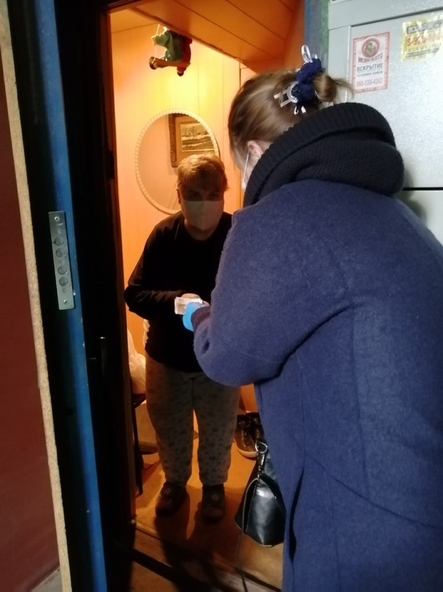
Всероссийская акция «МыВместе»

Slide 9
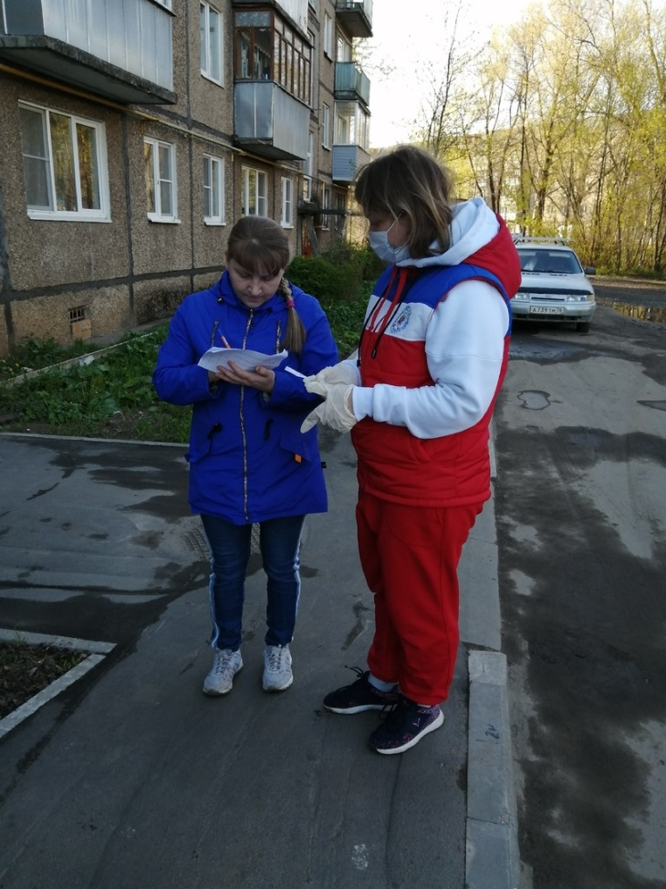
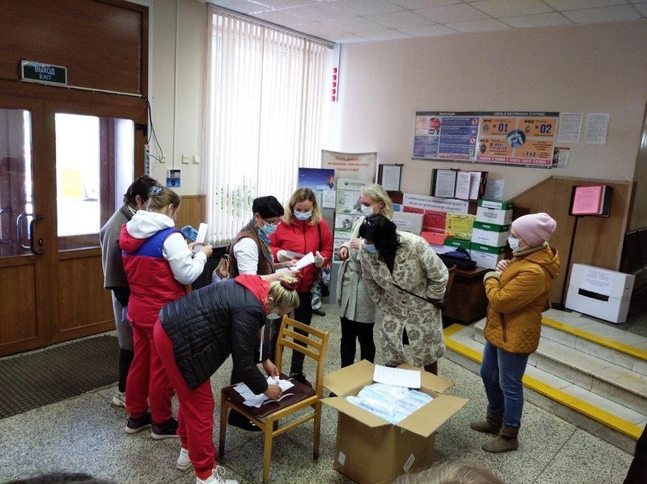
Всероссийская акция «МыВместе»

Slide 10
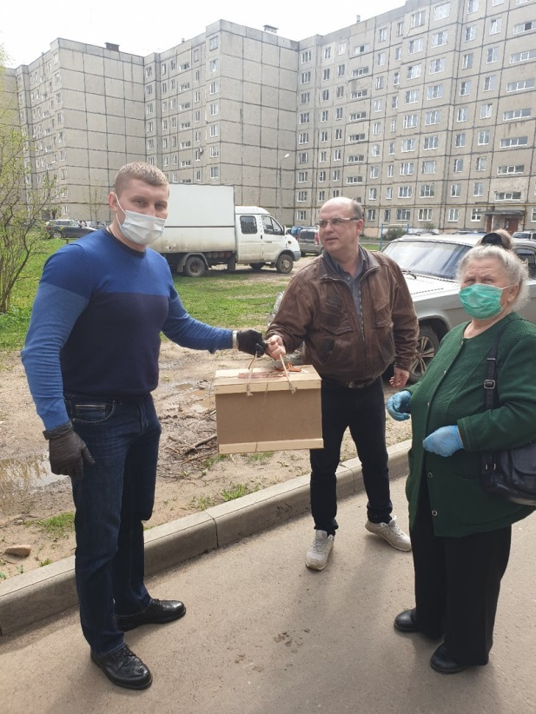
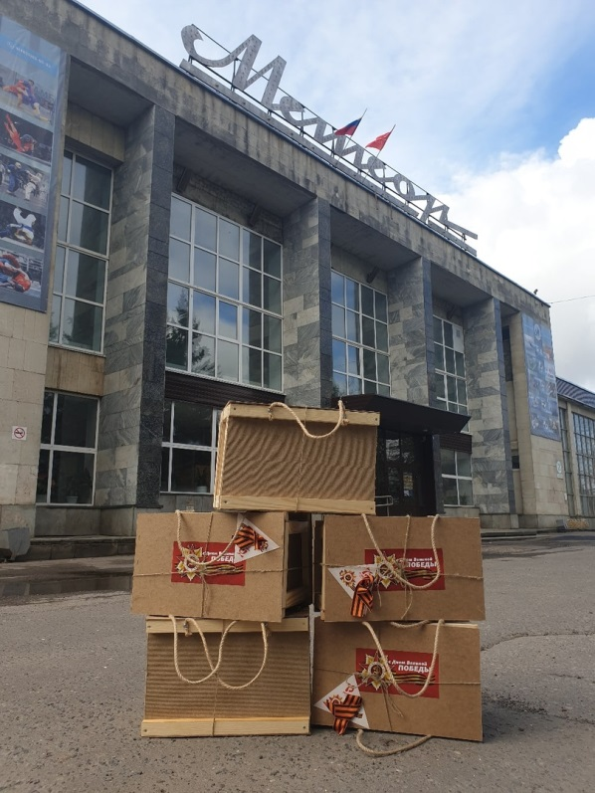
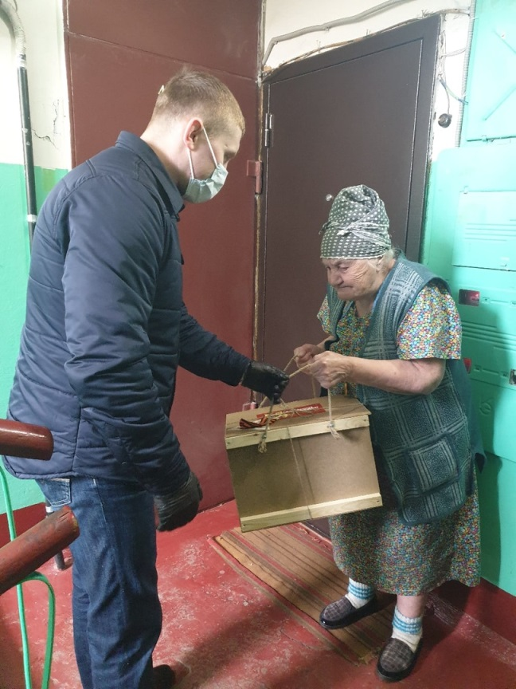
Всероссийская акция
«Вам, родные»

Slide 11
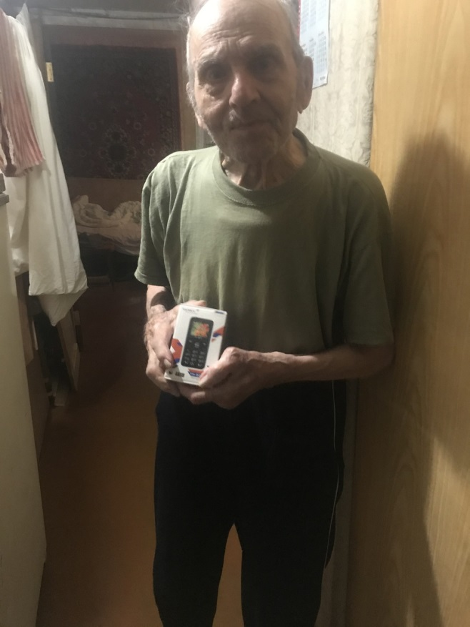
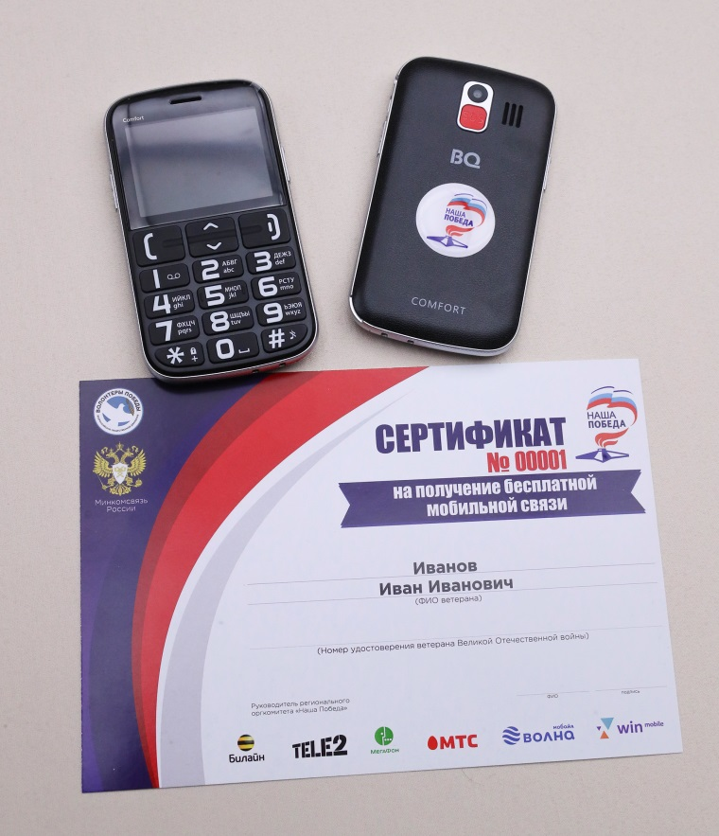
Всероссийская акция
«Мобильные бригады помощи ветеранам и инвалидам Великой отечественной войны»

Slide 12
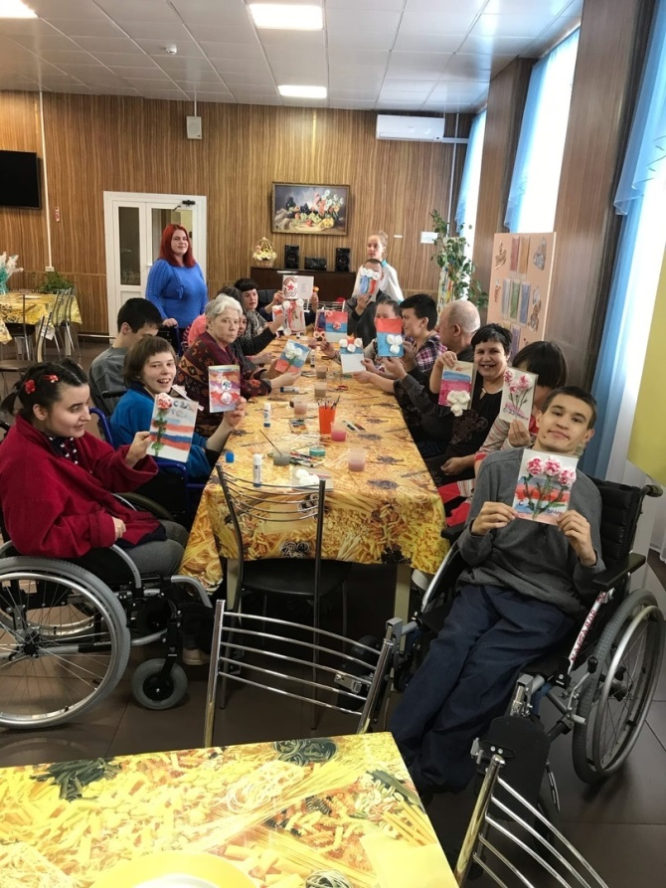
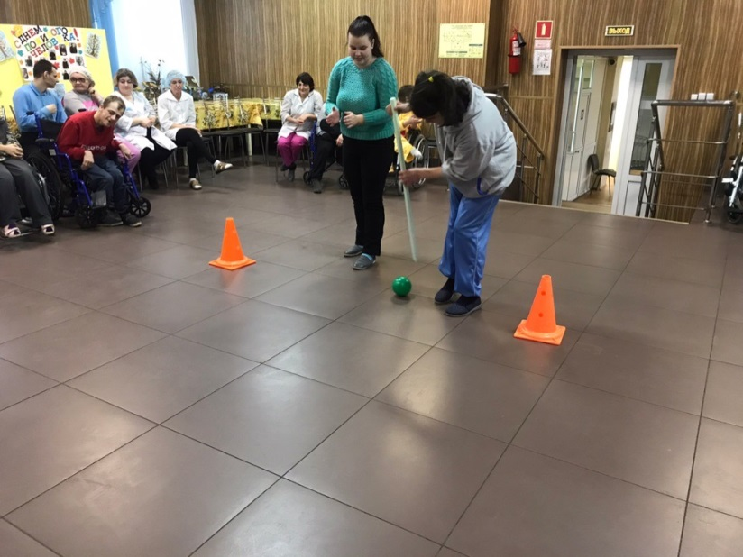
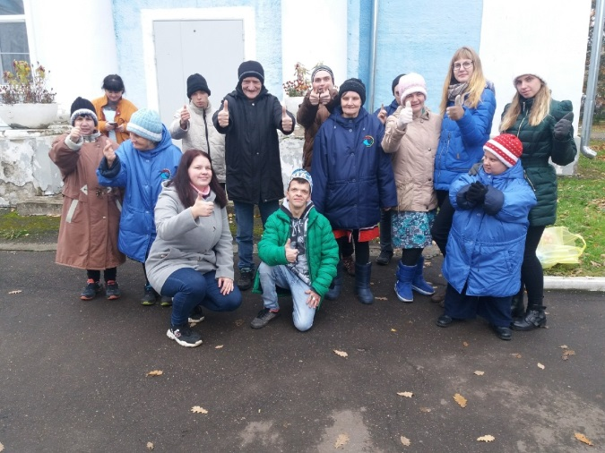
Комплексная программа
«Крепкая семья – сильная Россия»

Slide 13

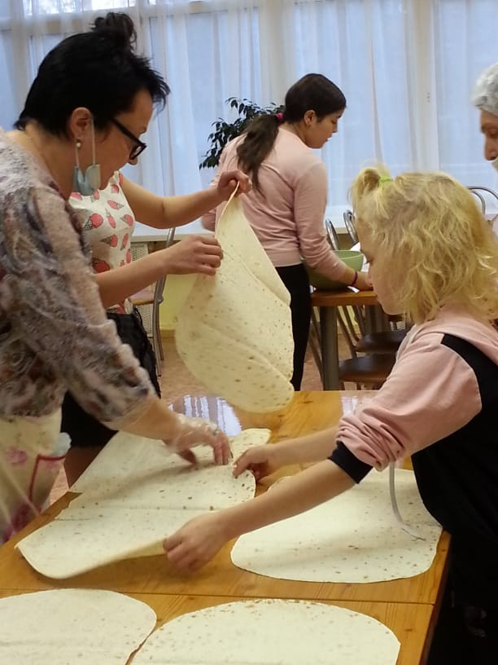
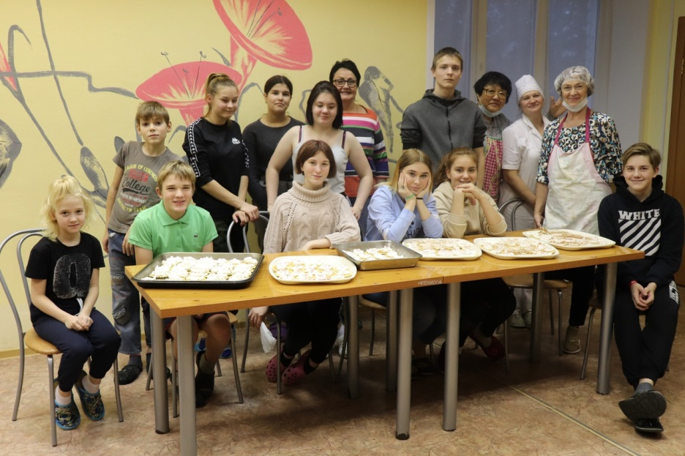
Социально-добровольческий проект
«Пространство тепла»

Slide 14
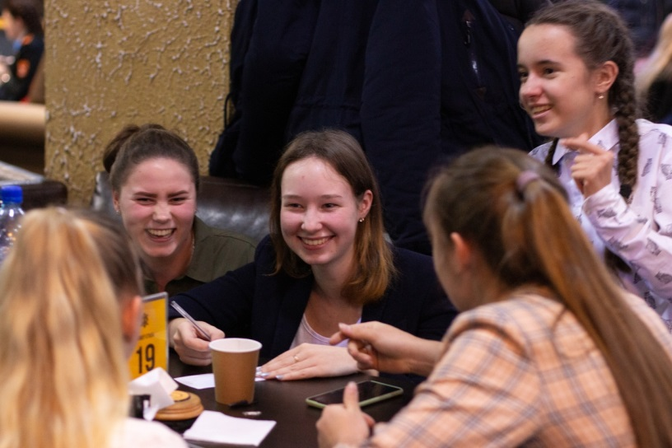
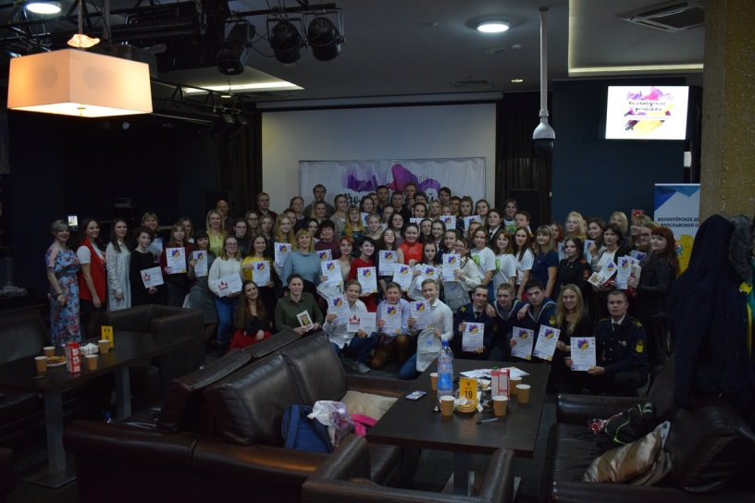
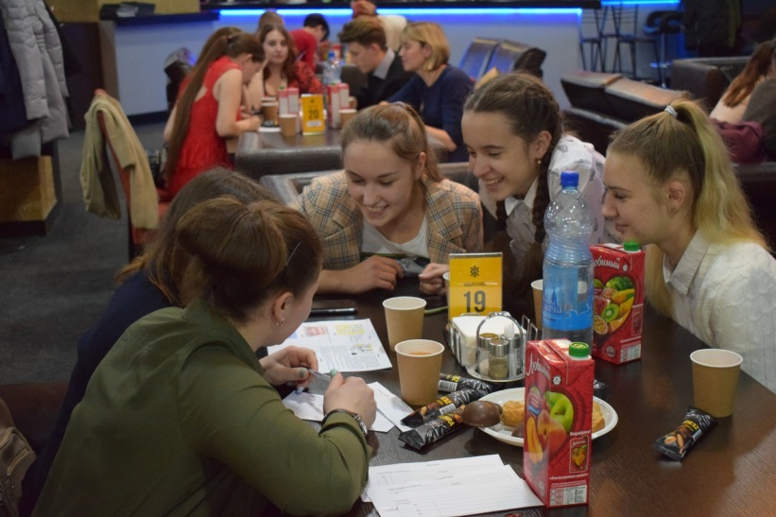
Волонтерский фестиваль
«От добрых слов к добрым делам»

Slide 15

Мы волонтеры города Рыбинска
Информационное сопровождение деятельности ведётся в группах в социальной сети «ВКонтакте»:
https://vk.com/rybinskvolonter
https://vk.com/rybinsk.zapobedu

